Slide 1
Block-pop
2019 공개SW프로젝트 9조 (Macaron) # Final Demo
권하현
2016112100
유현지
2016112095

Slide 2
목차
POINT0
Step. 1 / 프로젝트 설명
프로젝트의 목적과 구현 방향 설명
Step. 2 / 구현한 기능
최종 프로그램의 추가된 기능 소개

Slide 3








프로젝트 설명
게임 프로그래밍
POINT1
차별성
Rendering

Slide 4
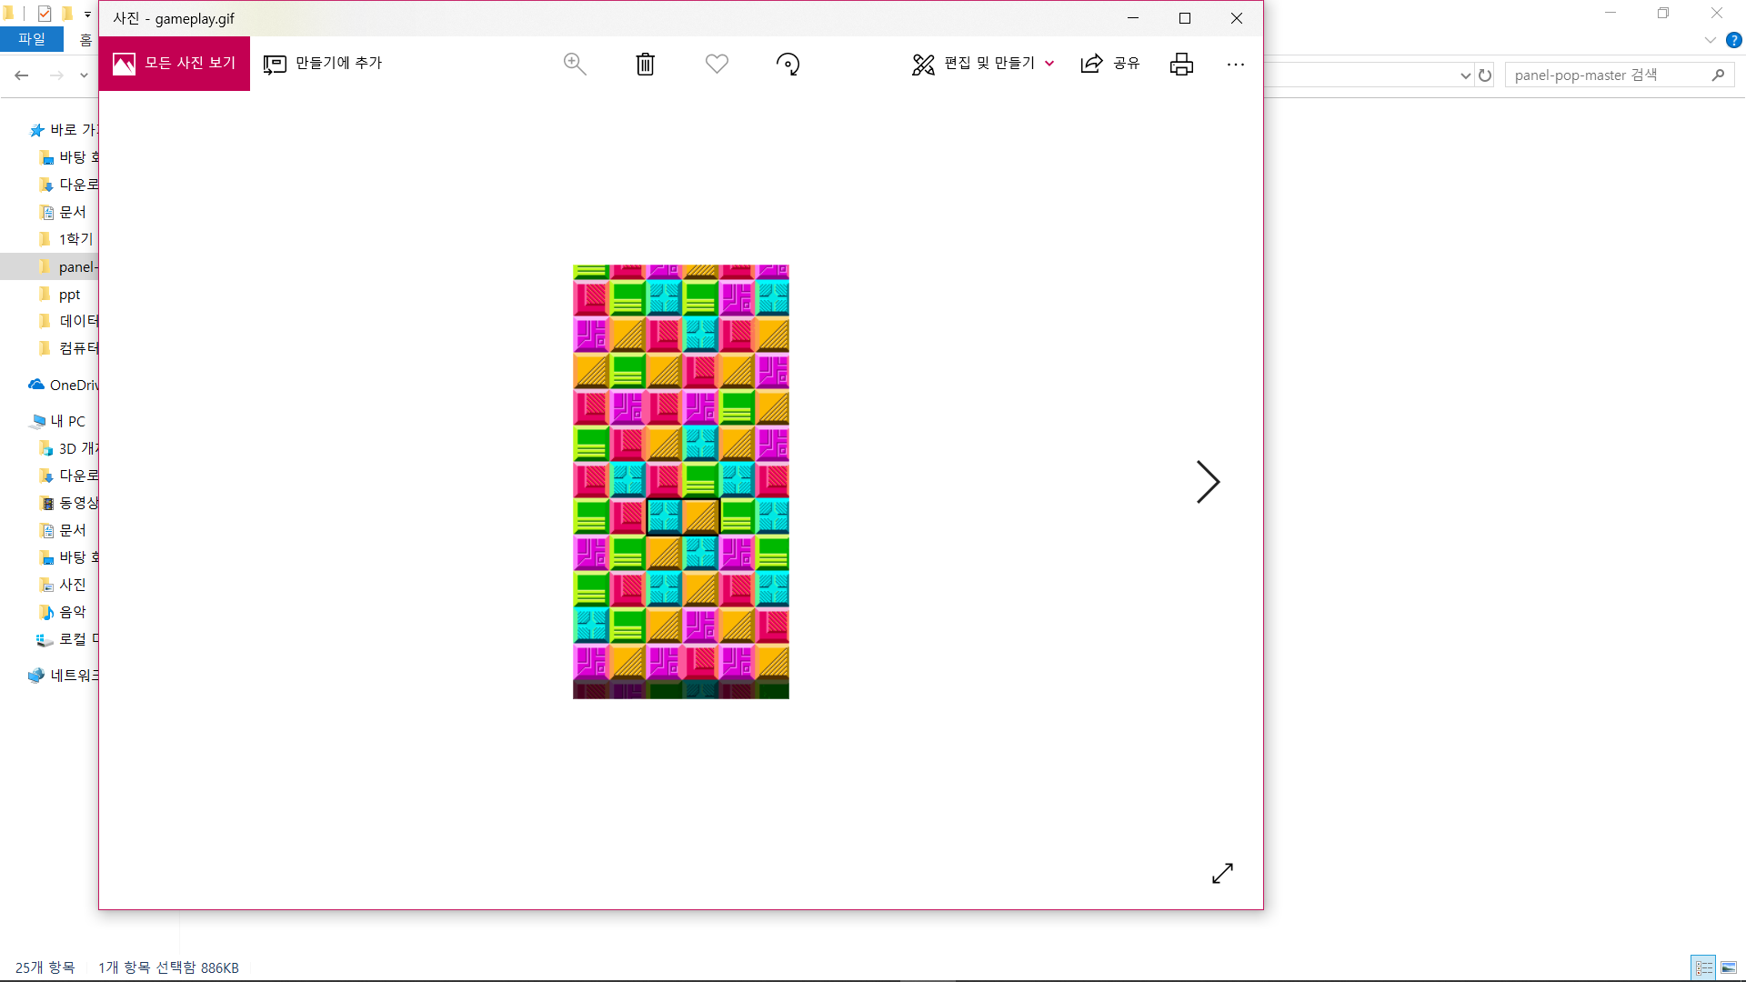

게임 설명
panel-pop
POINT1
바닥에서부터 블록이 올라옴.
블록을 이동해 동일한 색상의 블록이 3개 이상 모이면 블록이 제거됨.
블록이 최대 높이에 도달하면 패배.
1P, 2P 플레이, AI 모드

Slide 5
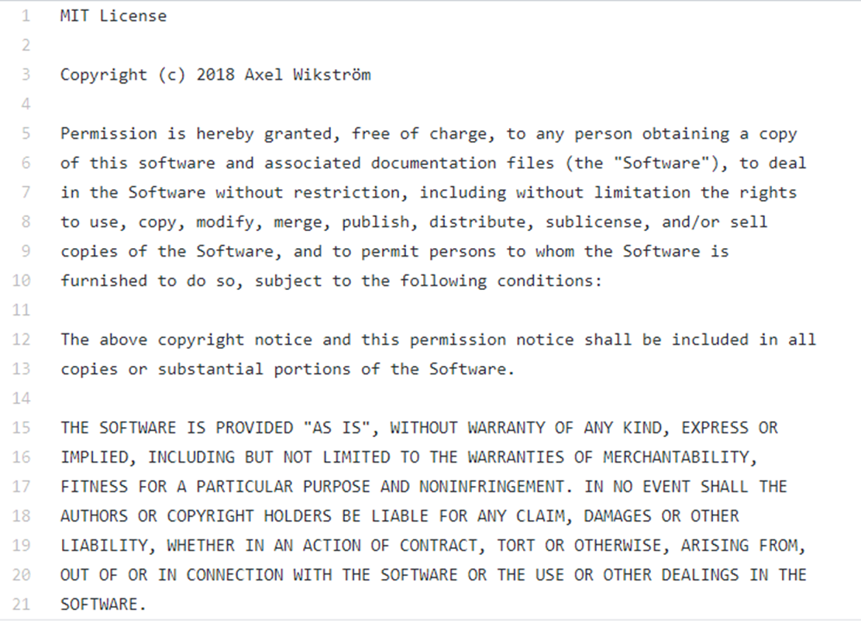
프로젝트 설명
라이센스
POINT1

Slide 6
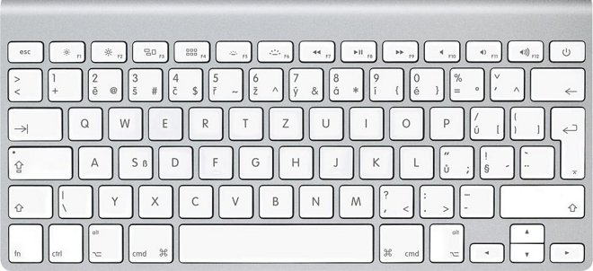
키 변경 – 변경 전
POINT1
T
Y
I
J
K
L
Z
X
↑
←
↓
→

Slide 7
키 변경 – 변경 후
POINT1
T
F
G
H
K
L
Z
X
↑
←
↓
→

Slide 8
Change 키
POINT2
스피드 증가
상하 이동 추가
좌우 이동 한계

Slide 9
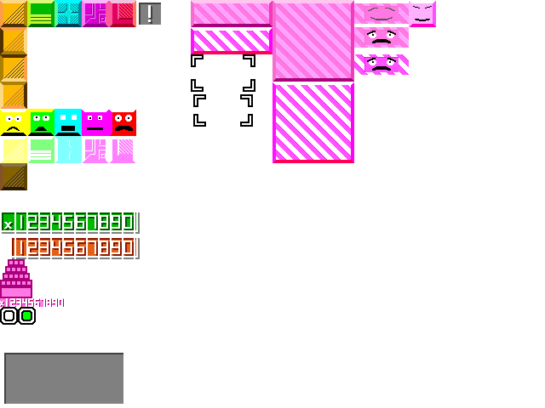
Change 키
POINT2
C
좌우 변경
상하 변경

Slide 10
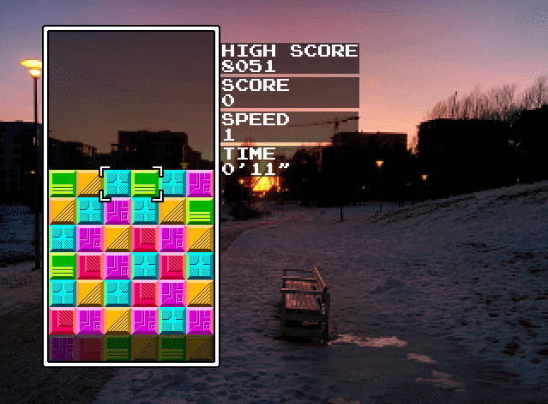
Change 키
POINT2
가로이동
왼쪽과 오른쪽의
블록 교체
세로이동
위쪽과 아래쪽의
블록 교체

Slide 11
아이템 추가
POINT2
ITEM
BOMB
CROSS
SAME_COLOR
특정한 위치에서
주변 8개의 블록을
한 번에 제거함
특정한 위치에서
가로 방향의
블록을 제거함
특정한 색상의
모든 블록을
제거함

Slide 12
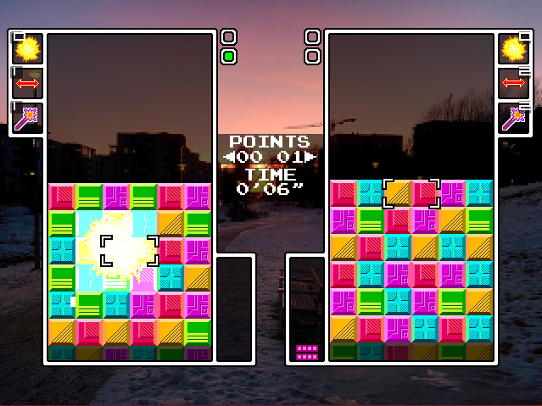
게임 기능 추가 – bomb (아이템)
POINT2

Slide 13
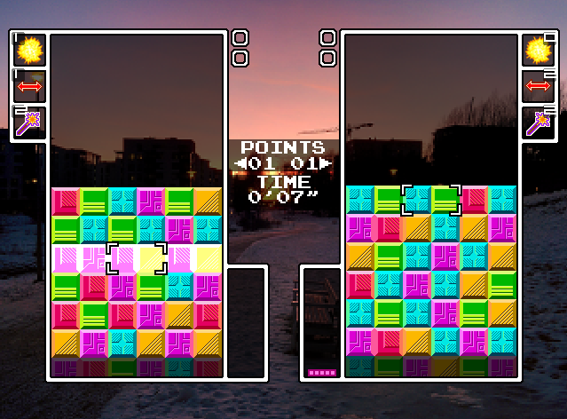
게임 기능 추가 – Cross (아이템)
POINT2

Slide 14
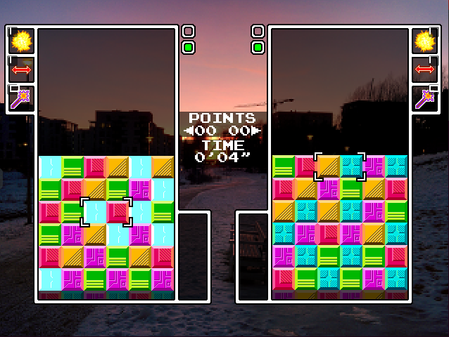
게임 기능 추가 – SameColor (아이템)
POINT2

Slide 15
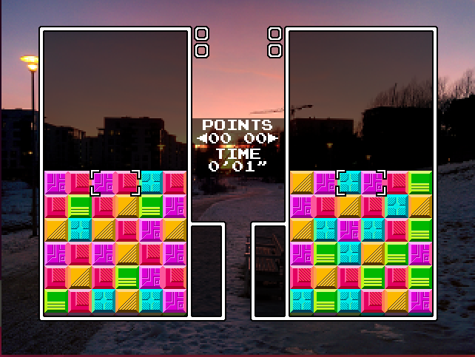
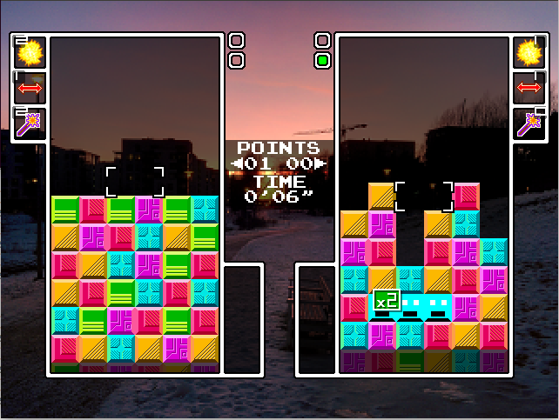
렌더링 - 아이템 개수
POINT2

Slide 16
렌더링 – sprite
POINT1
게임에 사용하는 이미지
확장자: ‘png’, ‘gif’

Slide 17
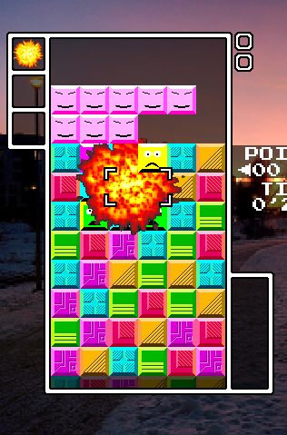
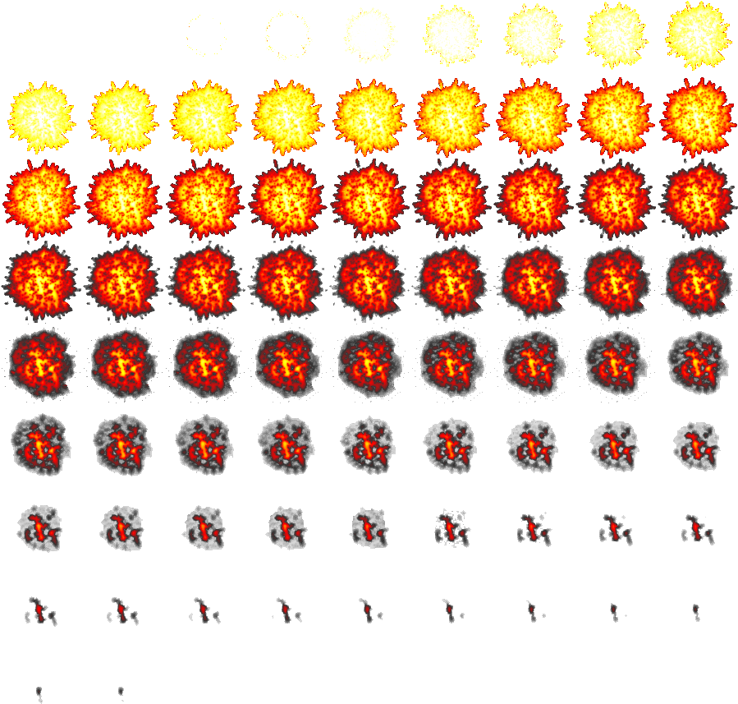
렌더링 - sprite
POINT1

Slide 18
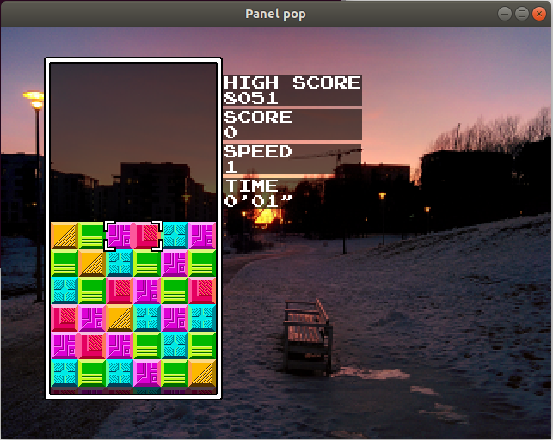
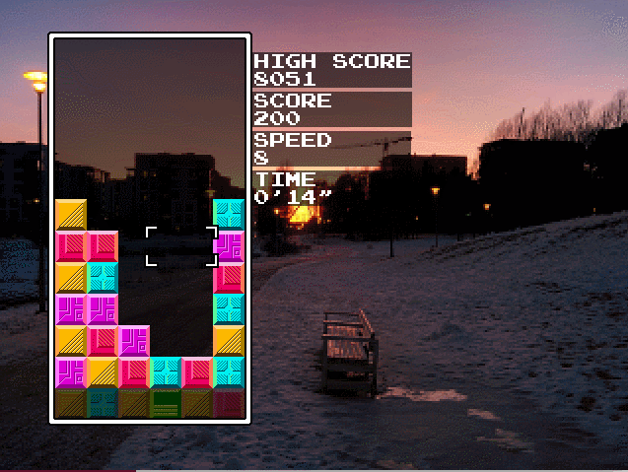
Level save
POINT2

Slide 19
게임 종료 설정 변경 (2P)
POINT2
Game.h
state
3판 2선승제
게임종료
및
포인트 리셋
P1WON
P2WON

Slide 20
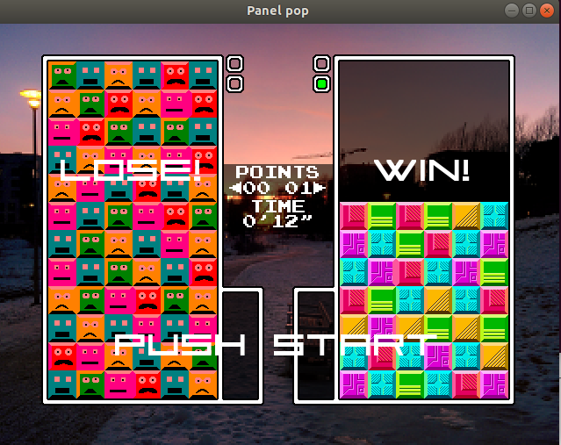
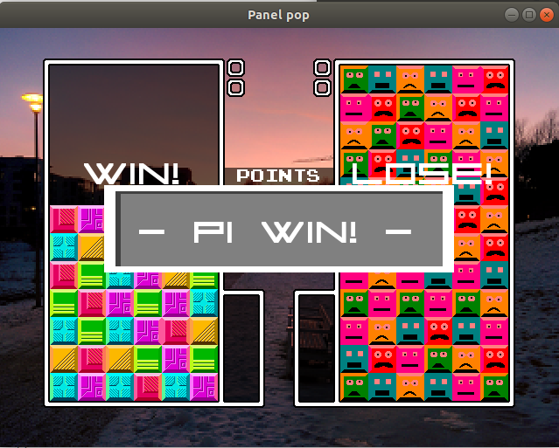
게임 종료 설정 변경 (2P)
POINT1

Slide 21
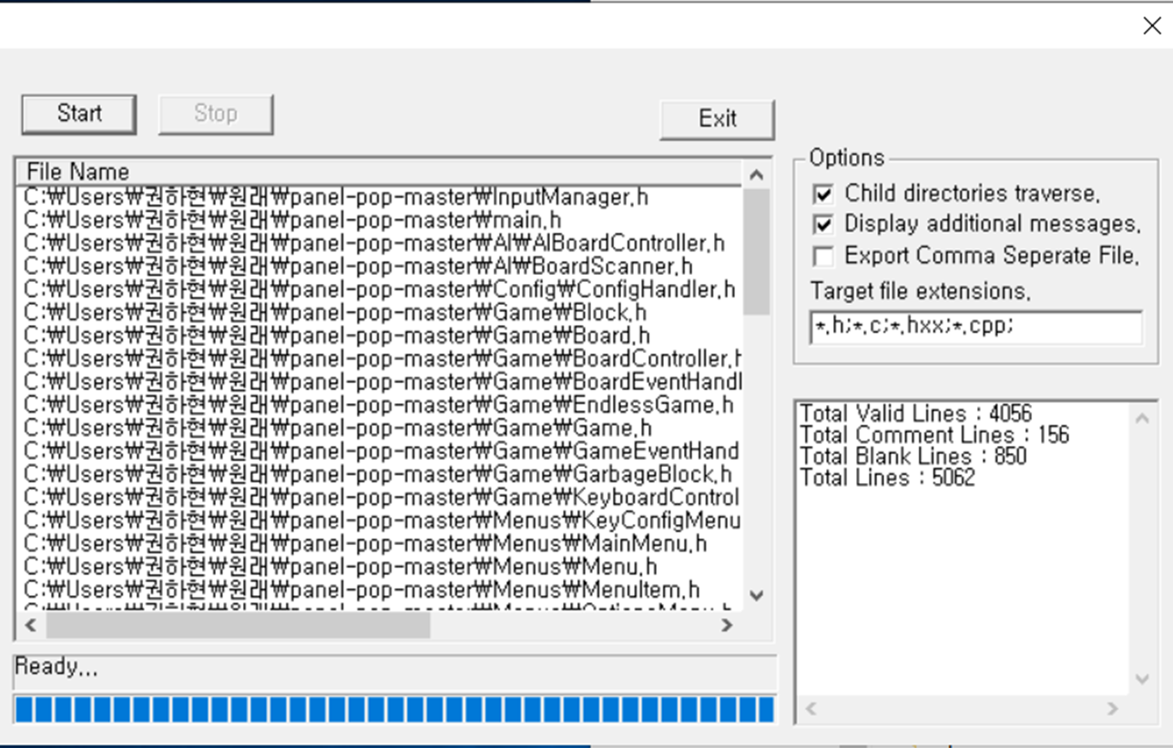
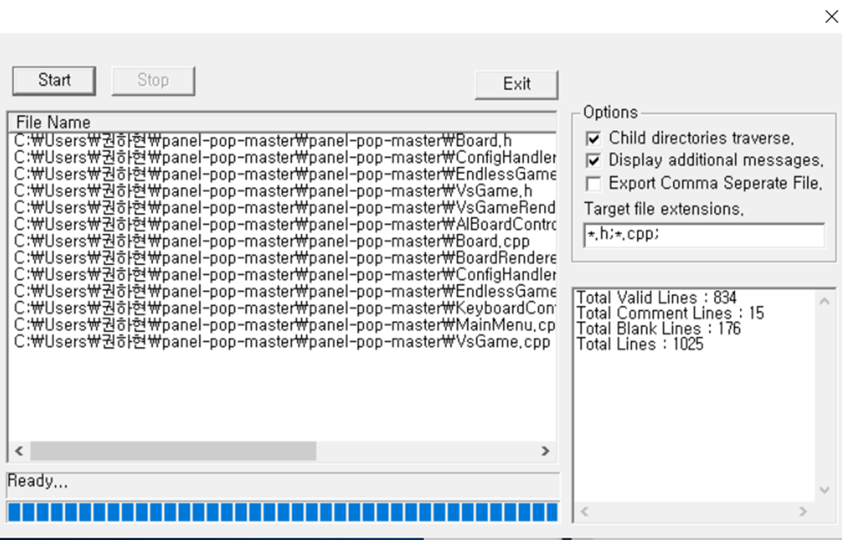
코드 LINE 수
POINT3

Slide 22
끝
감사합니다

